Slide 1
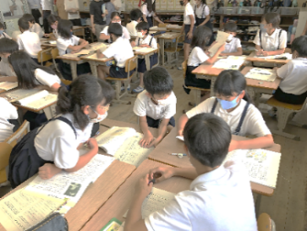
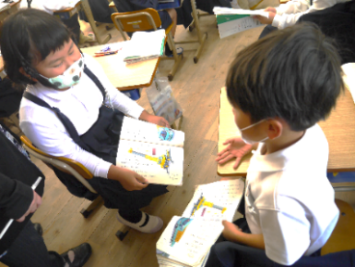
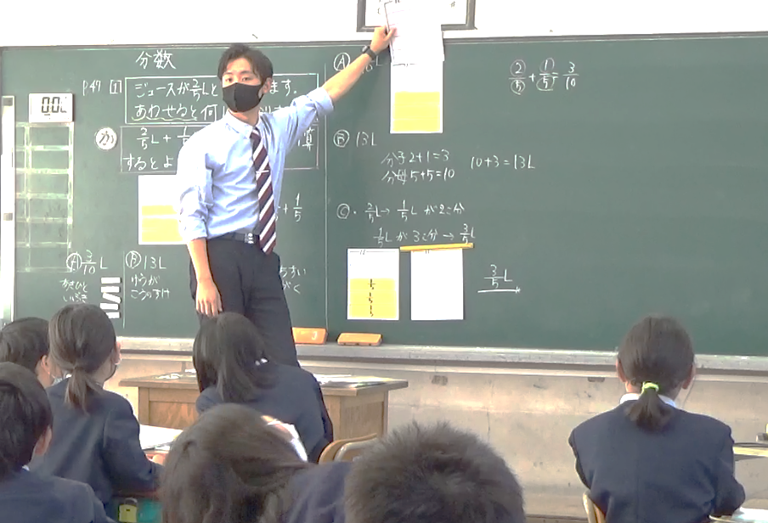
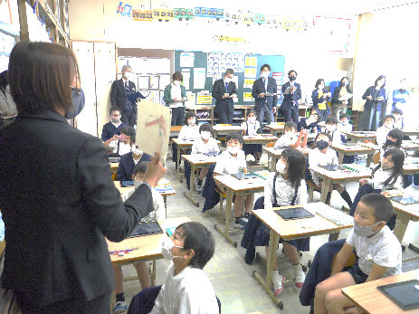
令和３年度天草市教育委員会指定「学力充実」研究推進校
本渡北小学校研究発表会
☆学び合いの授業づくり☆
☆誰一人取り残さない学びの保障☆
深い学びにつながる学び合いの授業づくり★
本
渡
校
学
小
北
☆教員一人一人の授業力向上☆
☆教科担任制に向けて☆
令和４年２月３日(木)
Notes:
こんにちは。
これから、本渡北小学校の校内研究について、説明させていただきます。
よろしくお願いします。

Slide 2
校内研究の概要「学び合いの授業づくり」
本校の研究と「熊本の学び」
小学校教科担任制に向けて
研究の成果と課題
Notes:
この順番で お話していきます。

Slide 3
校内研究の概要
「学び合いの授業づくり」
Notes:
まず、本校の研究の概要についてです。

Slide 4
【学校教育目標】
五者の連携のもと，社会の創り手を育む
【研究主題】
「自ら考え，ともに高め合う北っ子」を目指して～深い学びにつながる学び合いの授業づくり～
Notes:
今年度の本渡北小学校の教育目標は、★「五者の連携のもと、社会の創り手を育む」です。
この教育目標の実現に向け、今年度も研究主題を★「自ら考え，ともに高め合う北っ子」を目指して」
とし、
「深い学びにつながる学び合いの授業づくり」をサブテーマとして、研究を進めて参りました。

Slide 5
研究の構想
【学校教育目標】
五者の連携のもと，社会の創り手を育む
【研究主題】 「自ら考え，ともに高め合う北っ子」を目指して
～深い学びにつながる学び合いの授業づくり～
【研究の仮説】 問題解決的な学習を工夫し，ともに課題を解決していく
学び合いの授業を積み重ねることで，学びが深まり，児童
一人一人の思考力・判断力・表現力が育つであろう。
思考力・判断力・表現力の向上
対話的な学び
主体的な学び
視点２：学び合いの充実
できた！
深い学び
わかった！
視点１：課題設定の工夫
学びを支える取組
共通実践
「これだけは!
10項目!」
ＩＣＴ
学習ツール
のびのびタイム
放課後学習教室
家庭学習の
充実
教師の
指導力の向上
校内掲示の
工夫
諸学力調査
の活用
学 級 経 営
家庭との連携 地域との連携 幼保中との連携
Notes:
学校教育目標、研究主題に迫るため、
★学びを支える取組を土台とし、 日々の授業において まず、★課題設定を工夫して、★主体的な学びを促します。
そして、★学び合いの充実を図ることで ★対話的な学びが生まれ、
それらが ★深い学びへとつながり、 ★児童一人一人の「思考力判断力表現力」が 育つであろうと考え、
★研究の仮説を設定しました。
このような、「深い学びにつながる学び合いの授業づくり」を目指し、「課題設定の工夫」と「学び合いの充実」の２つを視点とし、
今年度も、年間３０本以上の研究授業を実施しました。
それでは、２つの研究の視点について、少し詳しく説明します。

Slide 6
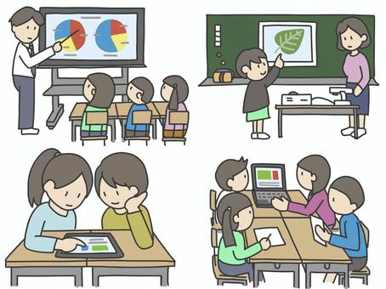
視点１
課題設定の工夫
①導入の工夫
「○○したのは，なぜかな？」
「○○って言ってるけど、
本当かな。」
☆問いを引き出す問題提示
ICTの活用
☆児童の視点での課題設定
今日の課題は・・・。
なぜ，○○なのだろう。
か
本当に，○○なのだろうか。
か
Notes:
まず、視点１の課題設定の工夫についてです。
★一つ目は、導入の工夫です。
★「○○したのはなぜだろう。」、「昨日の学習の最後に、○○って言っていたけど、本当なのかな」など、★学びの主体である児童自らが問い持つことができるような問題提示を工夫し、
★その問いを課題につなげることで、★児童に主体的な学びを促すことができると考えます。
導入の際には、ICTの活用はとても効果的で、今年度も積極的に活用を進めてきました。
また、課題の言葉も★「なぜ○○なのだろう」、★「本当に○○なのだろうか。」など、
児童にとって明確で、探究心をくすぐるものになるように工夫しました。

Slide 7
視点１
課題設定の工夫
②学びを深める
【ジャンプの問い】
知的好奇心に働きかける問い
◎比較する ◎夢中になる ◎ゆさぶられる ◎簡単に答えが出ない
思考力・判断力・表現力を高める問い
◎グループで力を合わせると解ける ◎粘り強く取り組むと力を高めることができる
習得した知識・技能を活用する問い
◎諸学力調査問題 ◎日常の事象と結びつけた問題 ◎教科書にある発展問題 等
もう一歩踏み込んで 深く考える
Notes:
視点１の二つ目は、★学びを深めるために 挑戦させる、『ジャンプの問い』です！
◆課題の解決過程において、1時間の授業の後半や、単元の終末において、
学習意欲を継続させながら、理解を深め、習得した知識・技能を活用できるようにする場を設定します。
そこで、知的好奇心に働きかける問いや難易度を上げた問い等を位置づけ、
★課題についてもう一歩踏み込んで深く考える機会を設けます。
そのことにより、児童一人一人が新たな考えを形成したり、
思考力・判断力・表現力を伸ばしたりできると考え、実践を重ねてきました。

Slide 8
視点１
課題設定の工夫
③単元デザインの工夫
（単元を通した課題）
この単元で身に付けさせる力は…
見方・考え方は…
単元を通した課題は…
学習内容に適したものなのか
興味・関心・意欲を喚起するものか
単元を通した課題
どのタイミングで…
どんな活動を…
Notes:
視点１の３つ目は、単元デザインの工夫です。
★取り扱う単元において、「身に付けさせる力は何なのか」、「どんな見方・考え方を働かせるのか」、
「単元の課題をどのように設定するのか」等、授業者がしっかり意識し、授業に臨むことが大切だと考えます。
特に、★単元を通した課題の設定は、★学習内容の習得に適したものであることや、児童の興味・関心・意欲を喚起するものであること、を意識し、単元デザインの一部と捉えました。
そして、学習内容を習得するために，★どのタイミングで、どんな活動をするとよいのか、毎時間の授業のつながりを明確にしながら，単元を通して、つながりのある学習活動になるよう、単元全体をデザインしていくようにしました。

Slide 9
Notes:
次に、視点２の学び合いの充実についてです。★

Slide 10
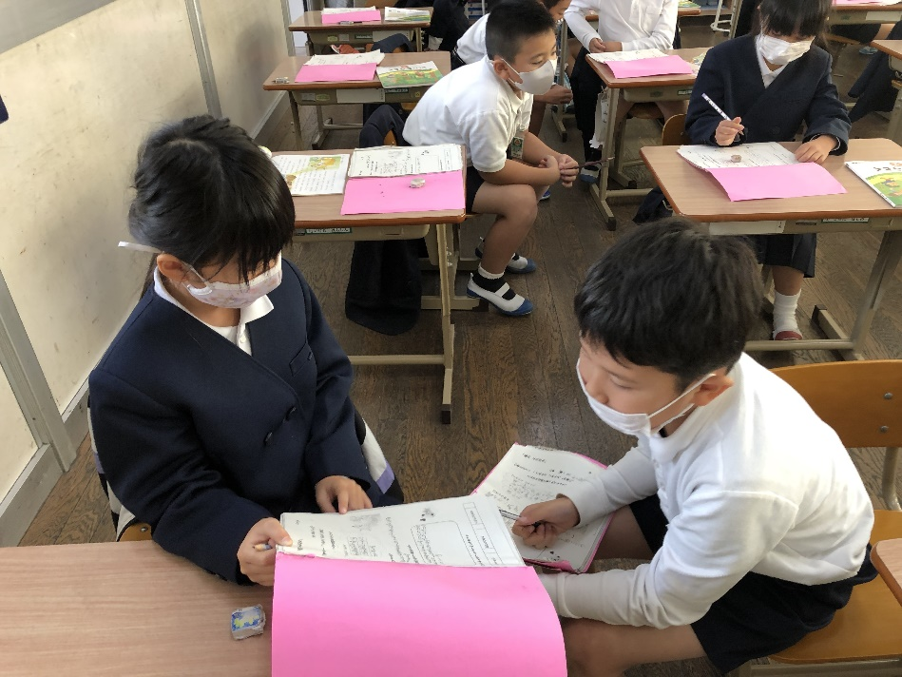
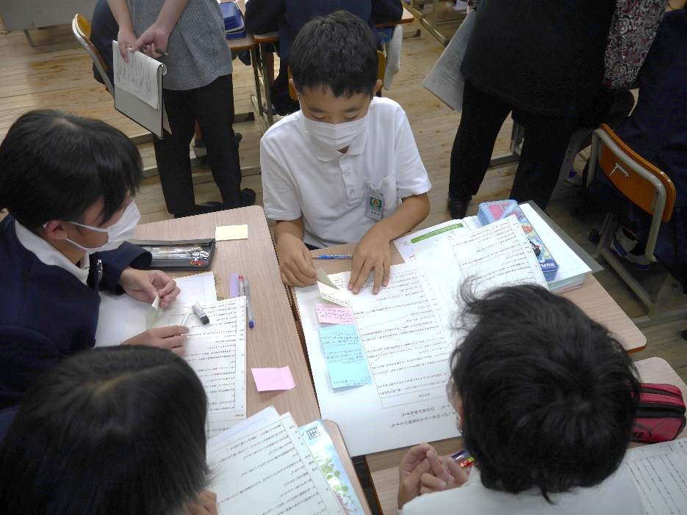
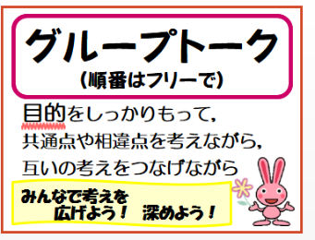
視点２
学び合いの充実
STEP UP
Notes:
★学び合いのスタートラインはペア学習です。
全員が自分の考えを表現でき、形式的な対話に終わらず、自分と友だちの考えを比べて思考することは、低学年でもとても大切です。
そして、★ ★中学年からグループでの学び合いへとステップアップさせていきます。
ペア活動の時から、自分の考えを伝え、相手の考えを受け止めることをくり返し、グループ活動では、更に自分の考えを広げたり深めたりできるようにすることを目指しました。

Slide 11
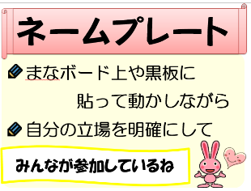
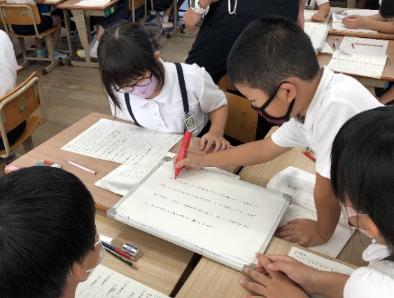
視点２
学び合いの充実
学習ツール
Notes:
また、児童が主体的な学び合いの学習を行うためには、学習ツールを効果的に活用することも大切です。
★グループだけでなく、全体の場においても、「ネームプレート」を活用することで、全員が学習に参加することができ、自分の立場を明確にして、考えを伝え合うことができます。
また、★「まなボード」を使って、図や式、キーワード等を書き込んだり、まなボード上に一つの資料を広げ、みんなで見たり、動かしたりしながら学習を深めることができると考えます。
★「タブレット」も同様に活用することができます。今後更に扱いに慣れてくると、より効果的な活用法が見いだせるのではないかと考えています。

Slide 12
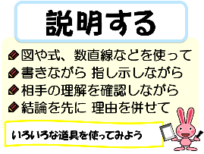
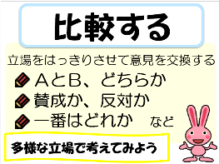
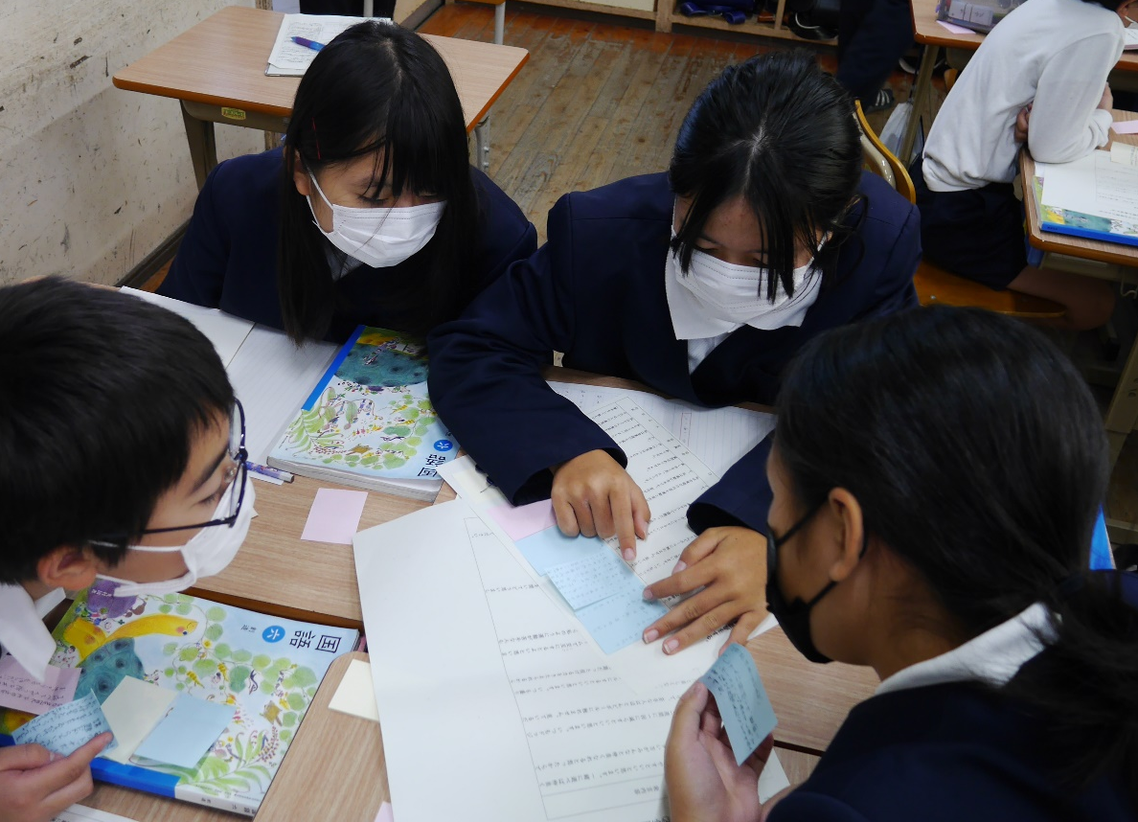
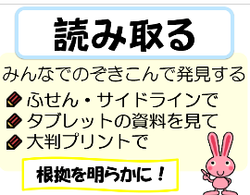
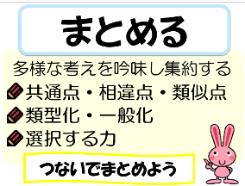
視点２
学び合いの充実
見せながら
指さしながら
書きながら
操作しながら
学び合いで育てる良好な人間関係
Notes:
更に学び合いの充実のためには、★「比較する」、「くり返す」、「まとめる」など、ペアやグループで目的を明確にして活動することも大切です。
その際、自分の考えを説明するときには、児童に★「見せながら」★「書きながら」★「指さしながら」★「操作しながら」をキーワードとして、ノートに書いたことを読むだけではなく、相手に理解してもらうために、工夫して説明することを意識させるようにしてきました。
そして、聞く側も相手の説明をしっかりと受け止め、進んで反応することも大切にしていくことで、児童同士がお互いを認め合い、一緒に成長していくことができる存在であると感じ、
★良好な人間関係の構築にもつながると考えています。

Slide 13
本校の研究と「熊本の学び」
Notes:
次に、本校の研究と 熊本の学び推進プランとの 関連について説明します。

Slide 14
Notes:
★これまで述べてきた本校の取組は、
★昨年度から実施されてきた「熊本の学び推進プラン」につながる部分がたくさんあると考えます。

Slide 15
Notes:
特に、★「熊本の学び推進プラン」の第3章
★「熊本の学び」における授業づくりのポイントに示されている
「単元デザインの工夫」「導入の工夫」「展開の工夫」「終末の工夫」は、
これまで本校で進めてきた「学び合いの授業づくり」と
重なる部分がたくさんあると考えています。

Slide 16
【家庭学習 学校実践例】
～自主学習の取り組み方の指導～
P９７
Notes:
また、第5章の家庭学習 学校実践例には、本校の取組が掲載されています。
これらのことからも、これまでの本校の取組を更に深めていくことが、「熊本の学び」を追究していくことにつながるのではないかと考えます。
そこで、今年度は、これまでの取組を継続しつつ、
そこへ「熊本の学び推進プラン」の考え方も意識し、研究を進めました。

Slide 17
Notes:
これが、今年度作成した、本校の「熊本の学び」アクションプロジェクトの取組です。
このアクションプロジェクトに、これまで本校の校内研究で進めてきた取組を入れていくことで、
本校の研究の深化と「熊本の学び」の追究を目指していけるようにしました。
資料集に掲載していますので、あとで詳しくご覧ください。

Slide 18
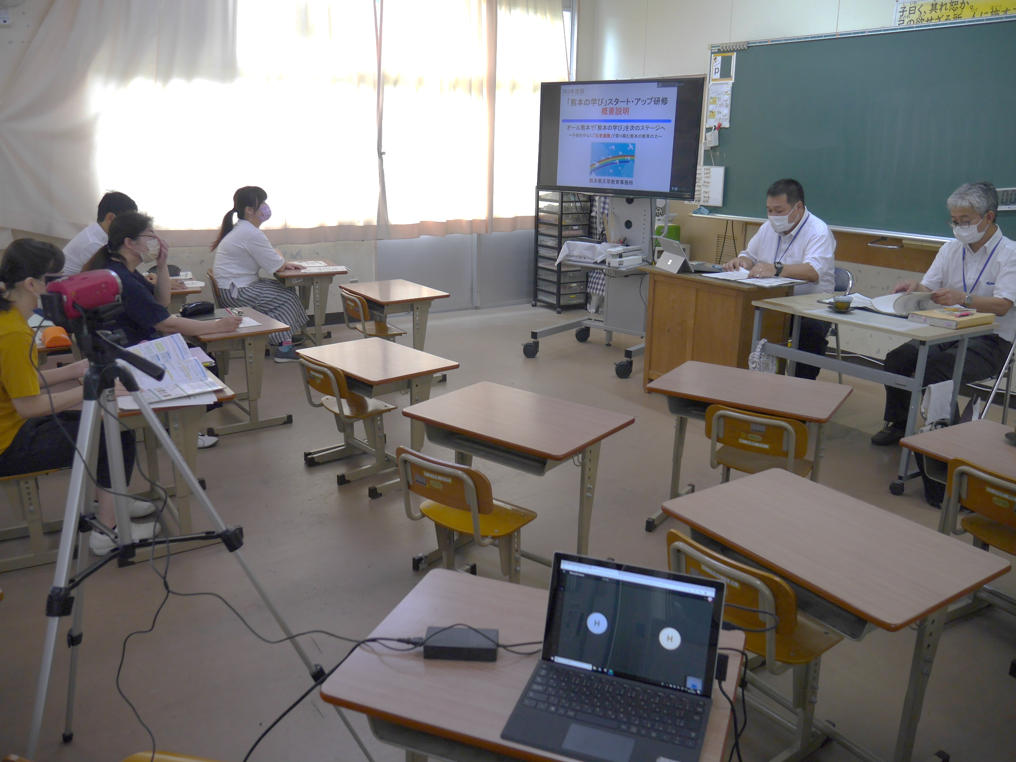
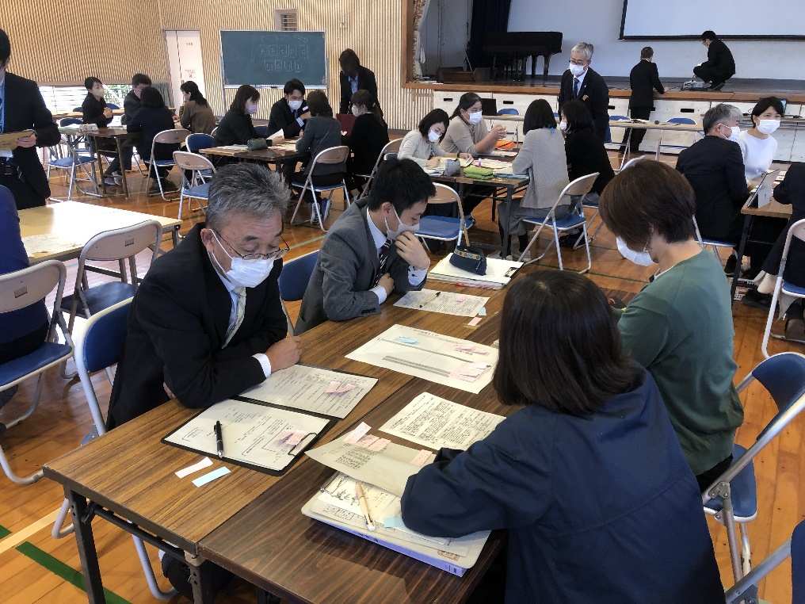
8月
熊本の学び
スタートアップ研修
１ １月
校内研修サポート訪問
Notes:
「熊本の学び」をより意識した校内研究が進められるよう、
★夏休み中の校内研修の時間に「熊本の学びスタートアップ研修」を実施し、職員の意識化を図りました。
また、★１１月には、校内研修サポート訪問において、
天草教育事務所から詳しく指導していただく機会を設定し、1つの大研をもとに、
全職員で学ぶ場を設定しました。

Slide 19
｢熊本の学び｣授業実践８つのポイントチェックリスト
チェックリストをもとに研究授業を参観
気付き(成果や課題）等を記入し，授業者へ
研究授業省察シートの活用
研究授業事後研での協議や授業の成果や課題を，授業者自身がまとめることで，すぐに授業改善へつなげられるようにした。
Notes:
更に、研究授業を参観する際には、
★「熊本の学び」授業実践の８つのチェックリストを活用し、熊本の学びの考え方を共有できるようにしました。
また、★研究授業の授業者が、事後研のあと、自らの授業を振り返り、課題等をすぐに日々の実践に生かせるよう、
研究授業省察シートを活用しました。
この研究授業省察シートは、記入後全体で共有することで、
各教科部会の取組を全体へ広げ、職員間の共通実践を深めることにつながったと考えます。

Slide 20
小学校教科担任制に向けて
Notes:
次に、小学校教科担任制の導入に向けた取組について説明します。

Slide 21
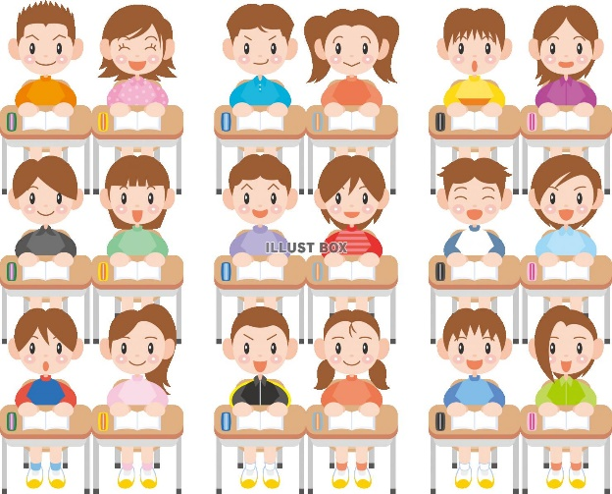
社 会
理 科
音 楽
１ 組
２ 組
国 語
３ 組
４ 組
Notes:
本校では、主に3年生以上において、★社会、理科、音楽の授業を、教科担任が行っています。
今後は、中学校とのつながりを踏まえ、高学年から教科担任制の導入が予定されていることから、教師も児童も教科担任制の導入を少しずつ意識できるような取組を進めて来ました。
その一つが、学年間での交換授業の取組です。
★本校は1学年が複数学級あることから、学級担任も複数います。そこで、学年間で、教師が、自分が担任する以外の学級での授業を、少しずつ取り入れるようにしました。
教科の特性や時数の違いもあるので、いつでもできると言うわけではありませんが、
例えば、★国語の研究授業を行う教師が、★学年の他の学級でも本時の授業を行ったり、１単元を交代して授業を行ったりするなど、学年部の時間割や交流の仕方を工夫しながら、学級担任以外の教師が、授業を行うことができる機会づくりに努めてきました。今後は、更に、授業内容の精選や教師の得意分野を生かせる場の設定など、学年間で連携を密にしていくことで、より計画的な実施ができ、回数も増やしていけるのではないかと考えます。

Slide 22
「どの学級でも」「どの学年でも」「どの教科でも」
同じ児童の姿を目指して
１，２年用
３，４年用
５，６年用
北っ子 これだけは！１０項目
Notes:
また、★どの学級でも、どの学年でも、どの教科でも、
私たち教師が、同じ方向を見て授業を行うような共通実践の深化を図ることができれば、
児童にとっても、担任以外の教師が授業をすることについての抵抗も、少なくすることができるのではないかと考えます。
★こちらが、本校の共通実践事項「北っ子これだけは！１０項目」です。
学年で少し違いはありますが、学習の準備や学習訓練等、
みんなで取り組むことを明確にし、教室等に掲示したり児童に配布したりして定着を進めました。

Slide 23
教師版２０項目
家庭版１０項目
Notes:
また、スライドの左側のように、教師側の視点からも同じように共通実践できるようにした「教師版２０項目」を活用し、学年部会などで振り返る機会を設定して共通実践の深化を進めました。
さらに、スライドの右側のように、学習の準備や家庭学習等についてまとめた「家庭版１０項目」を作成し、全家庭へ配付し、周知を図りました。
このように、児童、教師、家庭が一体となって共通実践事項を進められるようにしたことで、いつでも、どの教科でも、児童は、同じように学習に臨む意識を高めることができたのではないかと考えます。

Slide 24
研究の成果と課題
Notes:
最後に研究の成果と課題についてお伝えします。

Slide 25
【学び合いの授業づくり】
学び合いの学習への意識の高まり
Notes:
これは、7月と１２月に、全児童を対象に実施した「学び合いに関するアンケート」結果の平均を比較したグラフです。
７月と比べると１２月は、全ての項目の数値が上昇しています。この結果から、
★学び合いの学習を好意的に捉えている児童が多く、意識も高まってきていることが分かります。

Slide 26
【学び合いの授業づくり】
児童の声
はじめは片方のやり方しか分からなかったけど，○○さんが教えてくれたので両方よく分かりました。
グループのみんなが分かりやすく教えてくれたので，難しい問題も納得できました。やっぱりグループで話し合うことで，考えが広がったり深まったりするんだなあとあらためて思いました。
学び合いの良さの実感
学び合いの学習が，友達づくり・学級づくりに繋がっている。
教師の声
学級内のグループだけでなく，ICTを活用しての学級間の交流により，相手意識をもって学ぼうとする態度が見られた。
良好な人間関係の構築
Notes:
★児童の振り返りにも、「はじめは片方のやり方しか分からなかったけど，○○さんが教えてくれたので両方よく分かりました。」
「やっぱりグループで話し合うことで，考えが広がったり深まったりするんだなあとあらためて思いました。」などがあり、★児童が学び合いの良さを実感できていることがうかがえます。
また、教師の声にも★「 学び合いの学習が，友達づくり・学級づくりに繋がっている。」
「学級間の交流により，相手意識をもって学ぼうとする態度が見られた。」など、★学び合いの授業づくりが、児童間の良好な人間関係の構築につながっていると捉えていると考えます。

Slide 27
【「熊本の学び」の追究】
児童の声
何を学習したのかを考えて自学に取り組めるようになりました。
授業中の声かけが増えた！
復習だけでなく予習の良さも伝えていけるように！
教師の声
「熊本の学び」が目指す児童の姿の具現化
児童と教師の意識の共有
メンターグループでの協議は，教師間の良好な関係作りにつながっている。
研究授業が，日々の授業改善に繋がった。学年の系統が明確になった。
教師の声
教員一人一人の授業力向上
Notes:
次に、「熊本の学び」の追究についてです。こちらも児童・教師の声を紹介します。
ある児童は、★自分の自主学習を振り返った時に、「テスト前には，これまで何を学習したのかを考えて自学に取り組めるようになりました。」と書いていました。
また、教師も★「自学へ繋げられるような授業中の声かけが増え、復習だけでなく予習の良さも伝えていけるようにしたい。」と自分の指導を振り返っていました。
これらの声から、本校の自主学習への取組が、★「熊本の学び」にある「子供たちの学習習慣形成を促す家庭学習の推進」について、教師と児童が具体的な姿を共有することにつながるのではないかと考えます。
さらに、★今年度の取組の中からの教師の声には、
「メンターグループでの協議は，話をしやすい雰囲気ができ，教師間の良好な関係作りにつながっている。」、「研究授業の実施や参観により，日々の授業改善に繋がった。また、学年の系統が明確になった。」などがあり、教師一人一人が自身の指導力の向上に努めるだけでなく、教師間の連携を深め、教師も共に学び合う関係作りが進んでいるなどのことから、★「熊本の学び」アクションプランの柱２にあるような、教員一人一人の授業力の向上につながるのではないかと考えます。

Slide 28
【小学校教科担任制に向けた取組】
教師の声
｢学級担任間の交換授業｣は，自身の指導や発問を改善！
共通実践への意識が高まった！
学級王国になりがちな小学校では効果大！教師の得意分野も生かすことができ，学年間での協力体制もアップ！
教科担任制の良さの実感
どの授業でも，自分がやることは同じだから気にならない。
児童の声
たまには違う先生の授業があった方が，いい刺激になる！
Notes:
そして、小学校教科担任制へ向けた取組についてです。
まだまだ具体的な実践とまではいきませんでしたが、教科担任制を見据えた共通実践を進めたことで，
★教師側からは、｢学級担任間の交換授業｣は，自身の学級での指導や発問の改善に生かすことができた。」「学級王国になりがちな小学校では，教科担任制への取組は効果大きい。教師の得意分野も生かすことができ，学年間での協力体制にもつながる。」などの意見が挙げられていました。
★また、児童にとっては、「どの授業でも，自分がやることは同じだから担任以外の先生の授業も気にならない。」 「たまには違う先生の授業があった方が，いい刺激になる。」などがあり、教師にとっても児童にとっても、★様々な面で教科担任制の良さがあることに気付くことができたようでした。

Slide 29
しかし・・・
学び合い・家庭学習に向かう態度
基礎学力
大きな個人差
学び合いの質の向上
個に応じた補充学習
より具体的・計画的な取組の充実
誰一人取り残さない学びの保障
Notes:
しかし、★学習や家庭学習等に向かう姿勢，基礎学力等，まだまだ★個人差が大きいことなどを考えると、更に改善していくこともたくさんあるとも考えています。
今後は，★さらに学び合いの学習の質の向上や個に応じた補充学習等の充実を目指し，
「誰一人取り残さない学びの保障」に向け、より具体的で、計画的な取組を進めていくことが大切であると考えます。

Slide 30
さらに・・・
小学校教科担任制
内容を精選した共通実践
積極的・具体的な取組の充実
教員一人一人の指導力の向上
Notes:
さらに
★小学校教科担任制に向けて，今後は教師間の共通実践の内容を更に精選し，
積極的に ・ 具体的な取組を更に進めていく必要があると考えています。
そして、これまで以上に、★「教師一人一人の指導力の向上」を目指した校内研修を充実させていき，その成果を児童一人一人へ返していけるよう努めていきたいと思います。

Slide 31
公開授業（５本）
学級 | 教科等 | 単元・教材名 | 授業者
1年２組 | 道徳 | うそやごまかしをしないで「いたずらがき」 | 桝本 愛美
２年２組 | 算数 | はこの形 | 坂瀬 敬士
３年４組 | 理科 | じしゃくのふしぎ | 上田 正悟
４年３組 | 音楽 | ききどころを見つけて | 猪口 由美
ひまわり１組 （知的障がい学級,1,2年） | 自立活動 | えがおをふやそう だいさくせん | 上村 真結
提案授業（４本）
学級 | 教科 | 単元・教材名 | 授業者
６年４組 | 道徳 | なりたい自分に「夢」 | 松下 明日香
６年２組 | 国語 | 登場人物の関係をとらえ，人物の生き方について話し合おう 「海の命」 | 松木 雄太
５年３組 | 社会 | 未来とつながる情報 | 藤ノ木 裕子
５年４組 | 算数 | 円と正多角形 | T1：谷 槙 T2：中本豊穂
Notes:
今回の研究発表会では、今年度の取組の紹介と課題の改善に向け、専科を含む９本の授業を公開し、そのうち、学び合いの授業を積み重ねてきた５，６年生の授業４本を提案授業として公開する予定でしたが、残念ながら書面での発表となってしまいました。
実際の授業の様子をご覧いただくことはできなくなりましたが、配付しました研究リーフレットや構想案・実践報告等をご覧いただき、本校研究の成果や課題について、配付資料にあるアンケートフォームにて、たくさんのご意見、ご助言をいただければありがたいです。
どうぞよろしくお願いいたします。

Slide 32
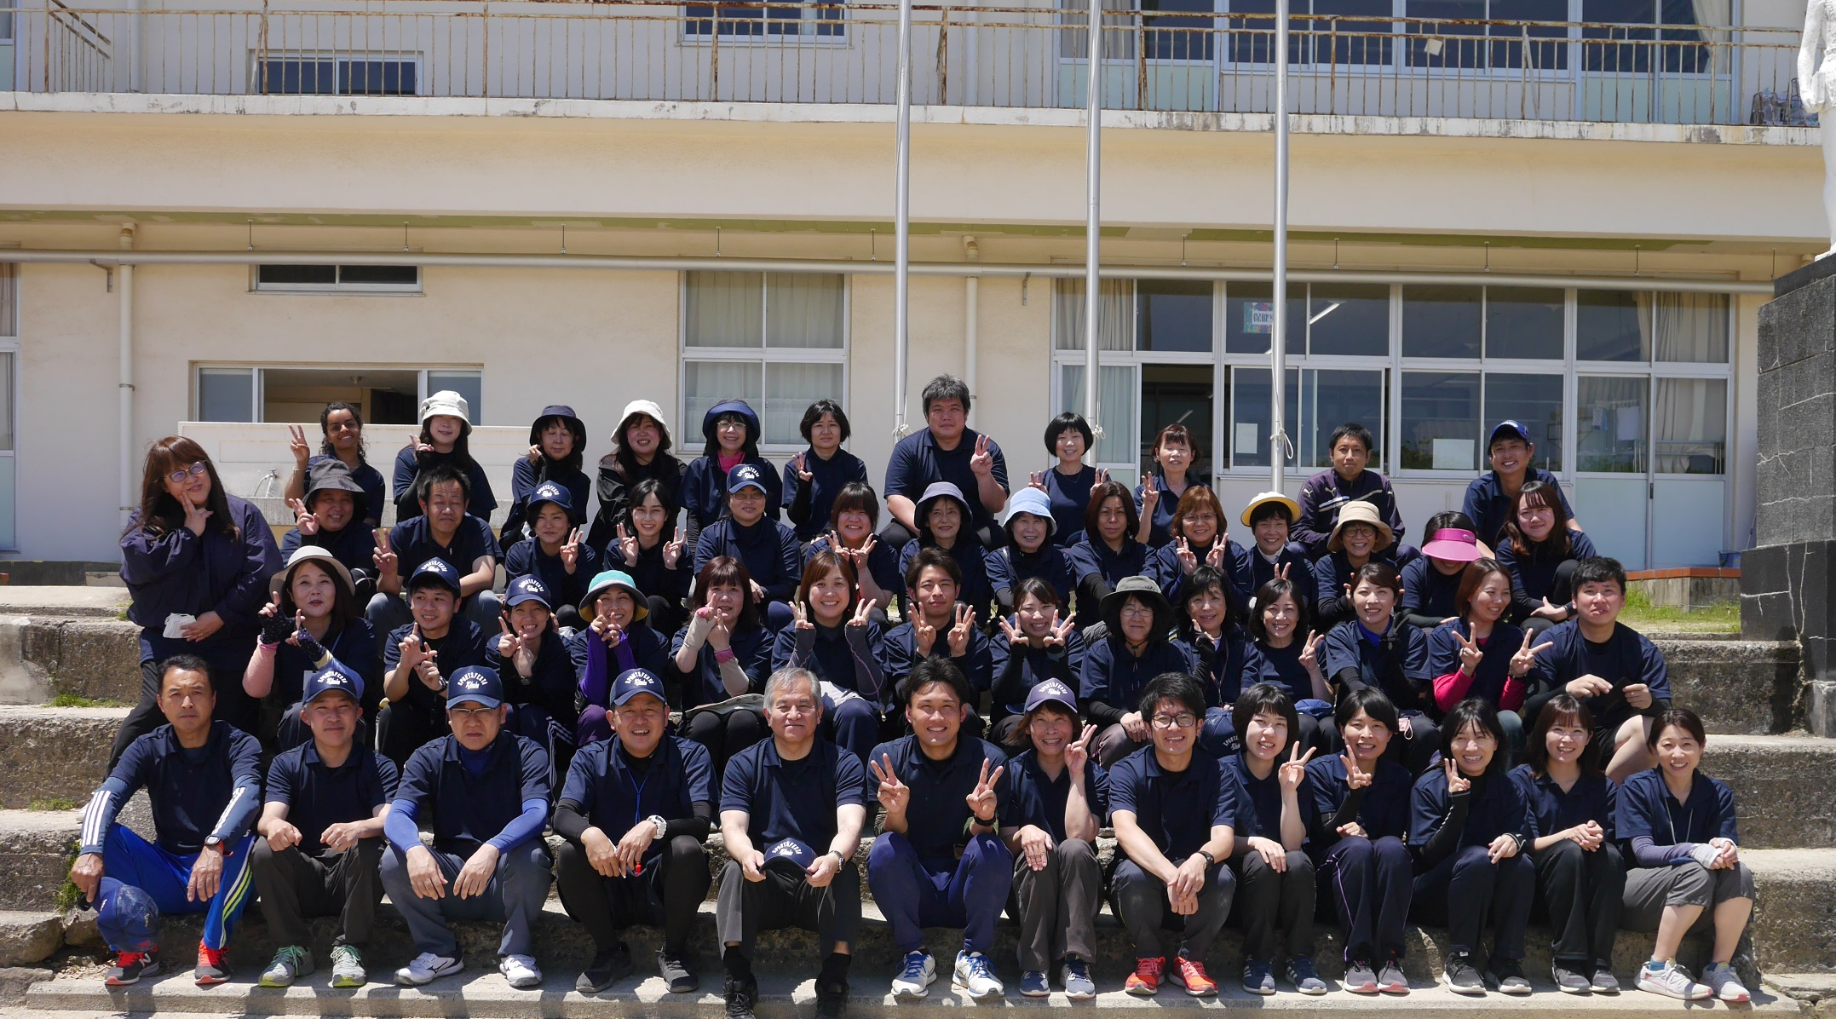
ご清聴ありがとうございました。
Notes:
これで、本校の研究の説明を終わります。

